Slide 1
PHÒNG GIÁO DỤC & ĐÀO TẠO QUẬN HỒNG BÀNG
TRƯỜNG TIỂU HỌC AN HỒNG
CHÀO MỪNG CÁC THẦY CÔ VỀ DỰ GIỜ
Giáo viên: Nguyễn Thị Thúy
Bài dạy : Bài 29 (tiết 3): Luyện tập
Lớp: 5A7

Slide 2
MÔN TOÁN
BÀI: NHÂN CHIA SỐ ĐO THỜI GIAN
VỚI MỘT SỐ ( Tiết 2)
Giáo viên: Nguyễn Thị Thúy
Lớp: 5A7
Trường: Tiểu học An Hồng

Slide 3














Slide 4

AI NHANH, AI ĐÚNG?

Slide 5

Công thức tính diện tích hình tròn:
S = 3,14 x d
( S: diện tích hình tròn, d: đường kính hình tròn)
Câu 1
Sai
A
2
0
1
3
5
4
Hết giờ
Đúng
B

Slide 6

Công thức: S = $\frac{\left( a+b\right)x h}{2}$ ( S: diện tích; a và b là độ dài hai đáy;
h: chiều cao) là công thức tính diện tích của hình nào?
Câu 2
Hình tam giác
A
Hình thang
B
2
Hết giờ
0
1
3
5
4
Hình chữ nhật
C

Slide 7

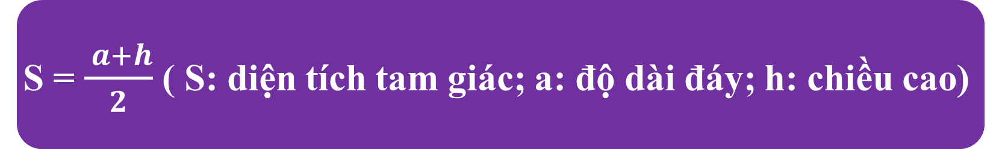
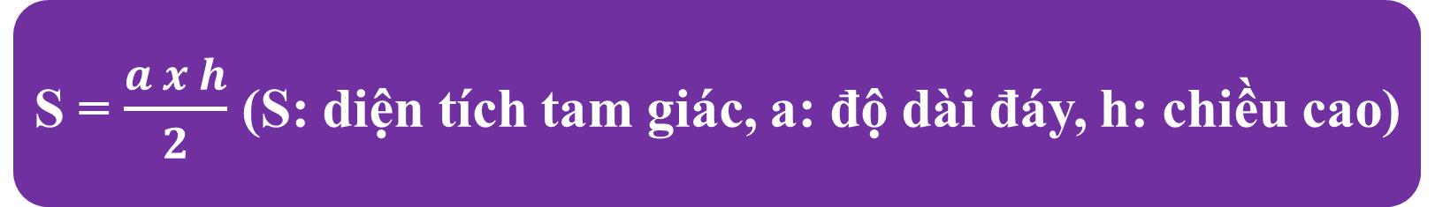
Công thức tính diện tích hình tam giác là :
Câu 3
5
2
4
1
3
0
Hết giờ
S = $\frac{ a+h}{2}$ ( S: diện tích tam giác; a: độ dài đáy; h: chiều cao)
A
S = $\frac{a x h}{2}$(S: diện tích tam giác, a: độ dài đáy, h: chiều cao)
B
S = a x h (S: diện tích tam giác, a: độ dài đáy, h: chiều cao)
C

Slide 8
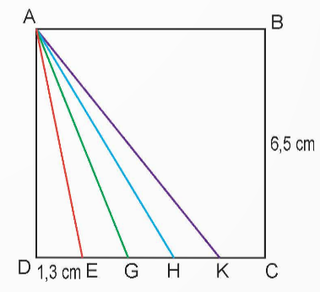
1
Số?
Cho hình vuông ABCD như hình bên và DE = EG = GH = HK = KC = 1,3 cm.
a) Diện tích hình thang ABCK là cm²
?
b) Diện tích hình tam giác AKD gấp lần diện tích hình tam giác ADE.
?

Slide 9
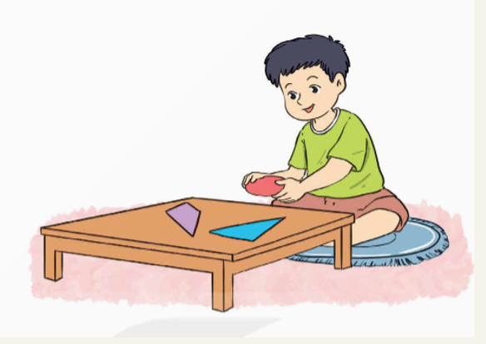
.

Slide 10
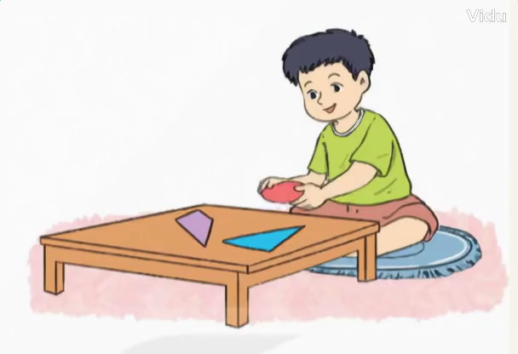
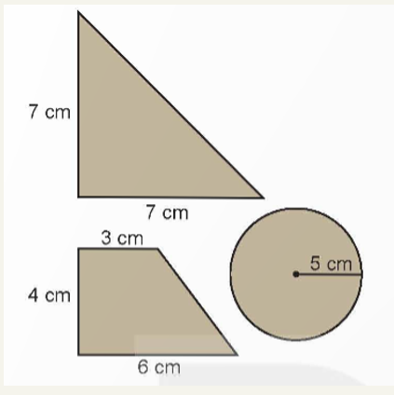

Hình nào có diện tích bé nhất, hình nào có diện tích lớn nhất?

Slide 11

RUNG CHUÔNG VÀNG

Slide 12

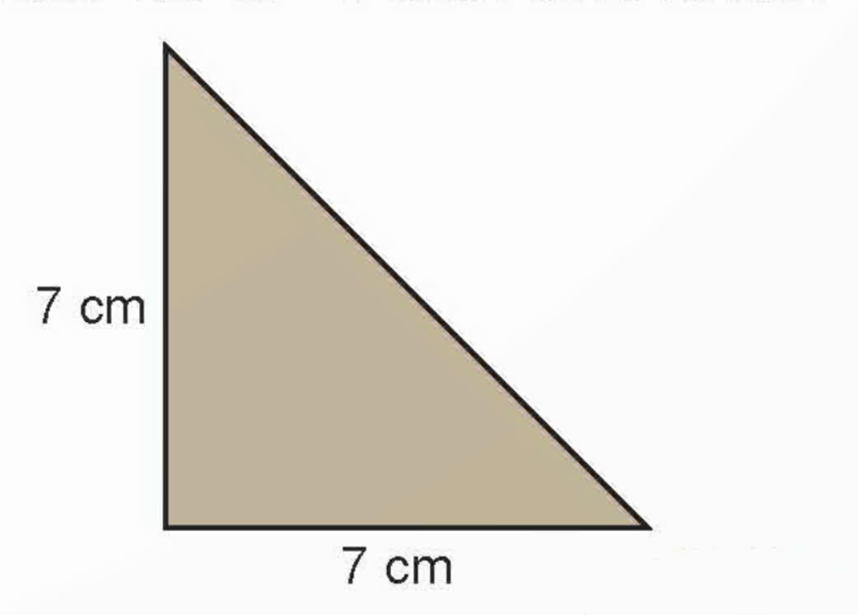
l
Chọn đáp án đúng: Diện tích của hình tam giác có kích thước như hình dưới đây là ? cm²
Câu 1
49 cm²
A
28 cm²
B
24,5 cm²
C
Hết giờ
1
2
3
4
5

Slide 13
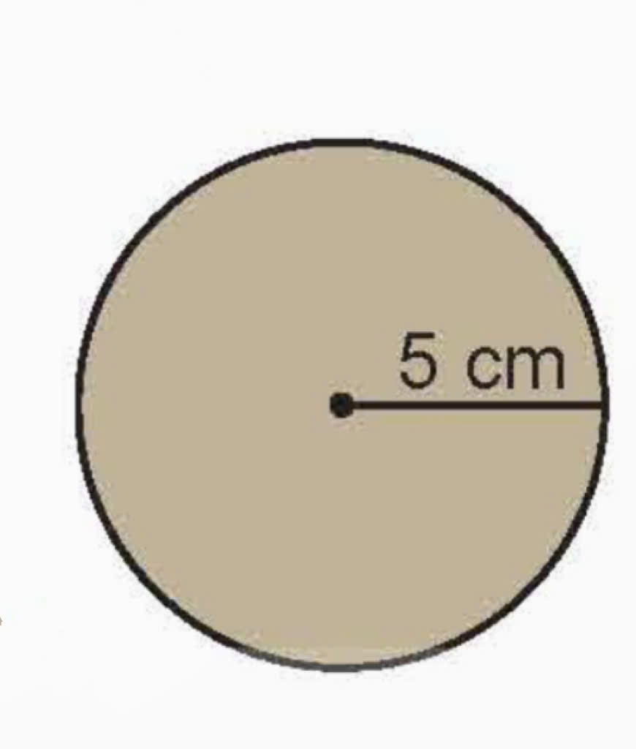
Chọn đáp án đúng: Diện tích của hình tròn có bán kính 5cm là 78,5 cm²
Câu 2
ĐÚNG
A
SAI
B
Hết giờ
1
4
2
3
5

Slide 14
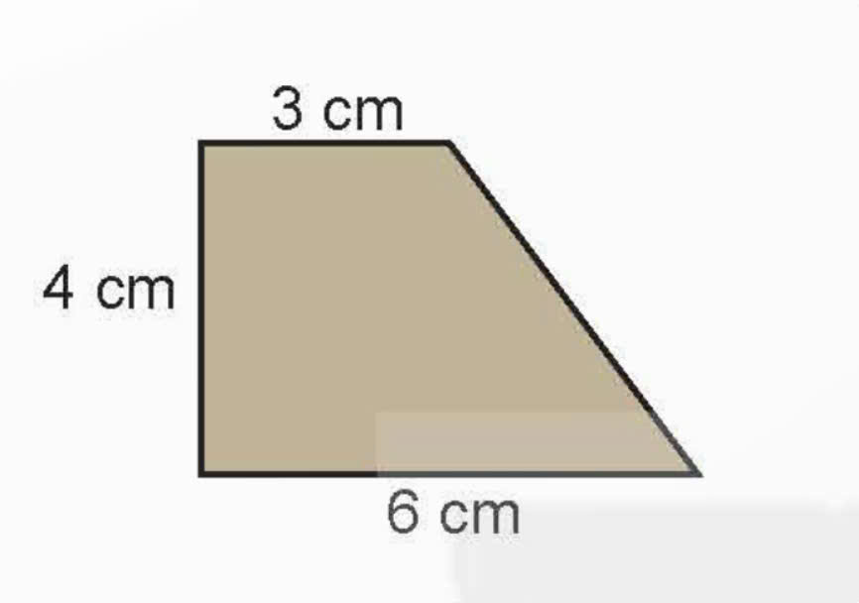
Chọn đáp án đúng: Diện tích của hình thang có kích thước như hình dưới đây là ? cm²
Câu 3
18 cm²
A
36 cm²
B
21 cm²
C
Hết giờ
1
3
2
5
4

Slide 15
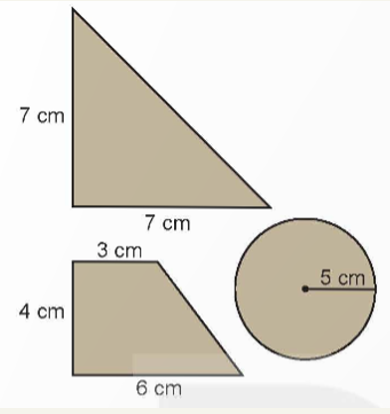
Chọn đáp án đúng: Trong các hình dưới đây, hình nào có diện tích bé nhất?
Câu 4
Hình tròn
A
Hình thang
B
Hình tam giác
+
C
C
Hết giờ
1
2
4
3
5

Slide 16

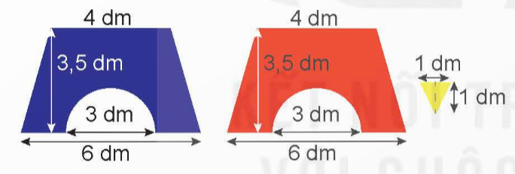

Tổng diện tích ba mảnh vải đó là cm²
?

Slide 17

3
Tìm số thập phân thích hợp.
Một rô-bốt cắt được ba mảnh vải màu xanh, đỏ và vàng như hình dưới đây. Tổng diện tích ba mảnh vải đó là cm²
2843,5

Slide 18
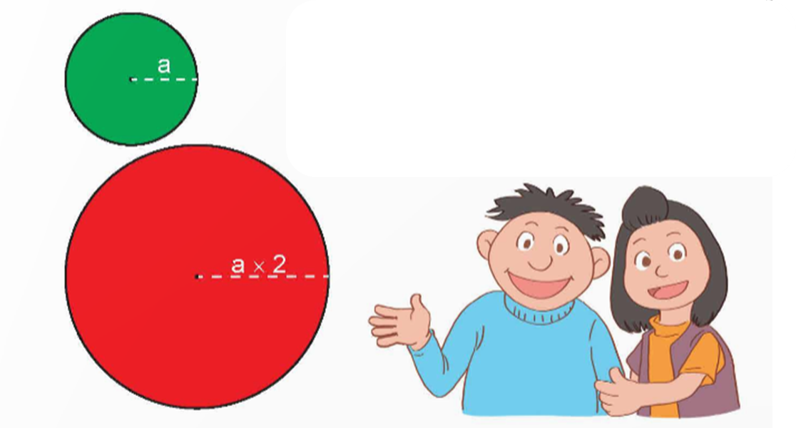
4
Đ, S?
a) Đường kính của hình tròn màu đỏ gấp hai lần đường kính của hình tròn màu xanh.
Đ
?
b) Chu vi của hình tròn màu đỏ cũng gấp hai lần chu vi của hình tròn màu xanh
Đ
?

Slide 20






EDUFIVE
TRÂN TRỌNG CẢM ƠN CÁC THẦY CÔ !

